Slide 1
日記補完AI
225C1019 小橋 音德
225C1020 小林 丈琉
225C1022 佐藤 優祐
生成AI基礎とビジネス応用
2025年9月26日（金）

Slide 2


ペルソナ定義（Business Analyst）
年齢 22
職業 大学院生
価値観・パーソナリティ：論理的かつ几帳面で、知的探求心が強く、記録の正確さと一貫性を重視する。
利用動機：抜け落ちた研究ノートや思考プロセスを補完し、知識の連続性を維持したい。
日記に求めること：研究活動や日常の思考を体系的に振り返り、学術的・自己成長の資料として活用できること。
年齢 45
職業 子育て世代
価値観・パーソナリティ：家族や自身の心身の安定を大切にし、感情の揺らぎや日常の小さな幸せを丁寧に記録したい。
利用動機：忙しさで書けなかった日を補間して「欠けのないライフログ」を残し、心の安心感を得たい。
日記に求めること：自分や家族の人生を温かく記録し、後から見返して充足感や思い出を感じられること。

Slide 3
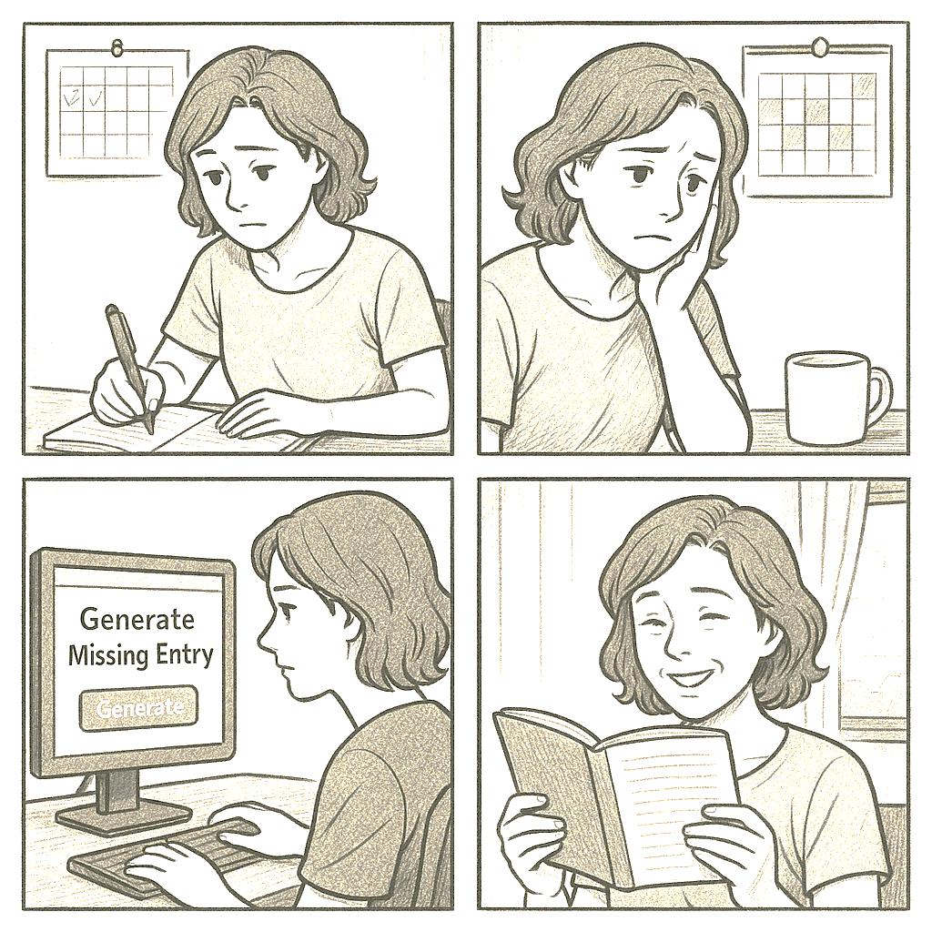
ストーリーボード（Business Analyst）
①
日記を書き続けるが、忙しくて書けなかった日があった。
②
書けない日が度々あり、その日に何があったか忘れたことに不安を感じた。
③
空いた日の日記を埋めてくれるサイトを使う。
④
後から見返して充足感や思い出を感じられた。

Slide 4
ビジネス価値・ROI（Business Analyst）
ビジネス価値
投資対効果
① ユーザー価値
① 投資コスト
記録の連続性、思い出資産化
開発：LLM連携、UI開発
、バックエンド構築
② 市場価値
② リターン
補間機能の新規性
➡ 競合との差別化
有料ユーザ1万人中10%： ➡月50万円、年600万円
③ 収益化の可能性
③ ROI試算
回数制限＆課金制度（500円/月）
、ライフパターン分析
初年度投資：500万円
➡ROI20%。ユーザの定着次第

Slide 5
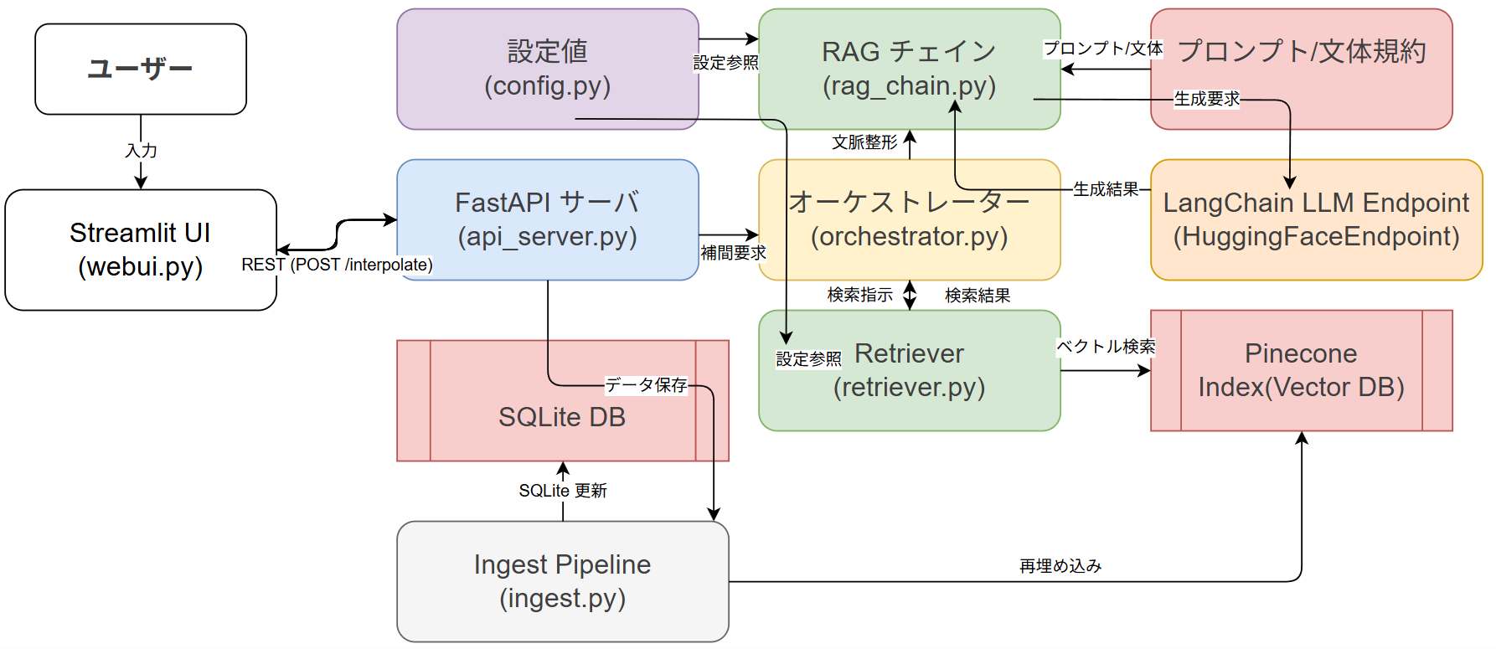
Architecture（Architect）
システムダイアグラム

Slide 6
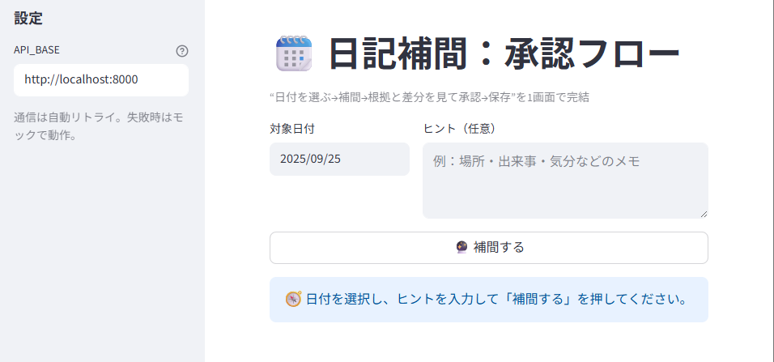
Sprint Review

Slide 7
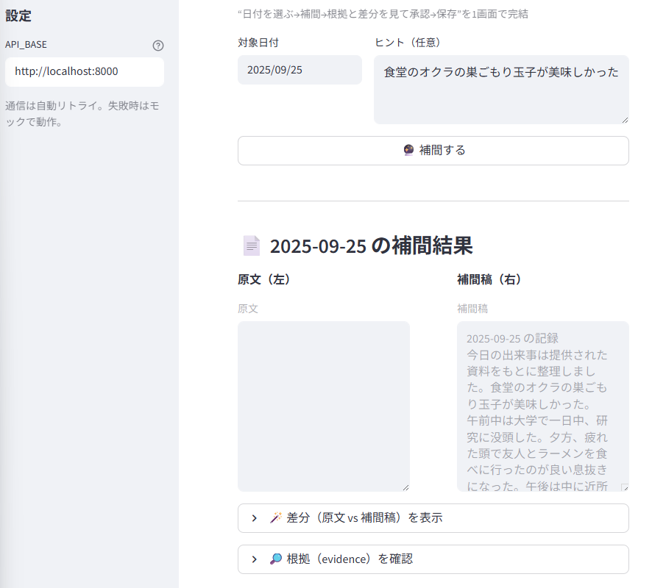
Sprint Review

Slide 8
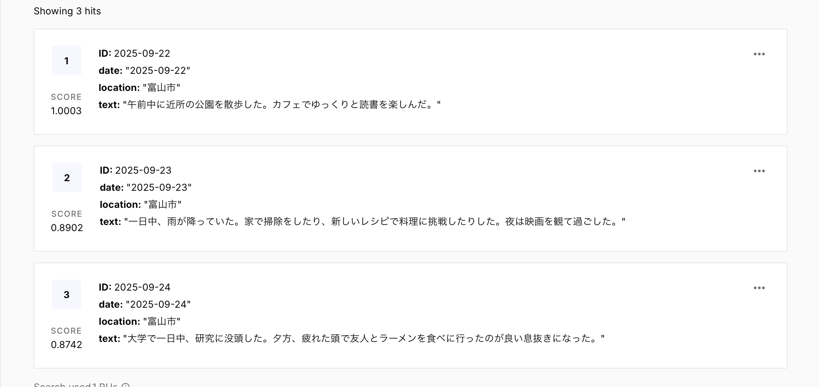
Sprint Review
Pinecone：日記のtextを

Slide 9
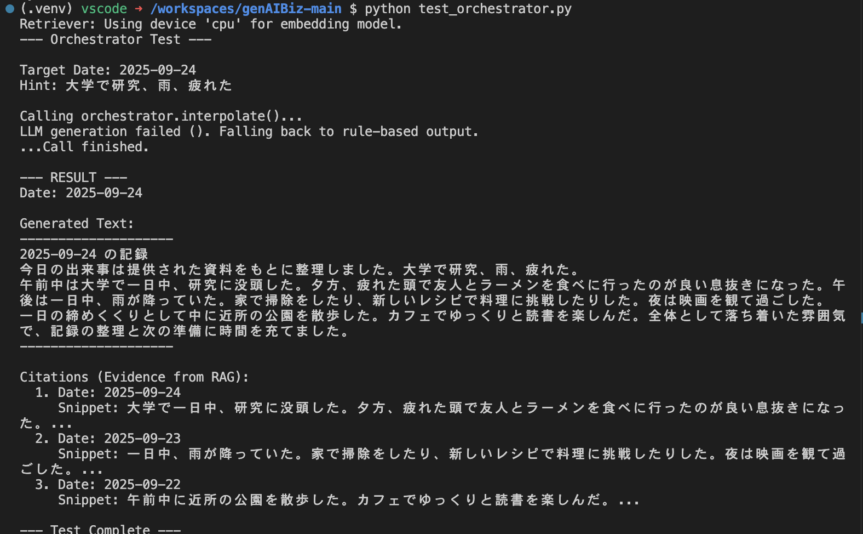
Sprint Review
Citations … Pineconeから関連の文書を取り出す。

Slide 10
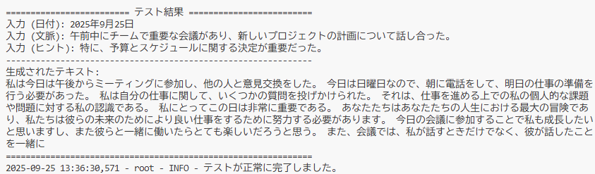
Sprint Review
埋め込み次元：384、検索文書数（TOP_K）：3、生成長：128トークン

Slide 11
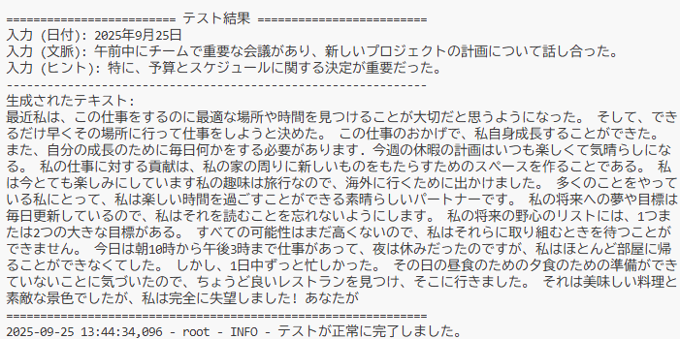
Sprint Review
埋め込み次元：768、検索文書数（TOP_K）：5、生成長：256トークン

Slide 12
クロちゃん風日記補完

